Slide 1
Unmanaged Scenario

Slide 2


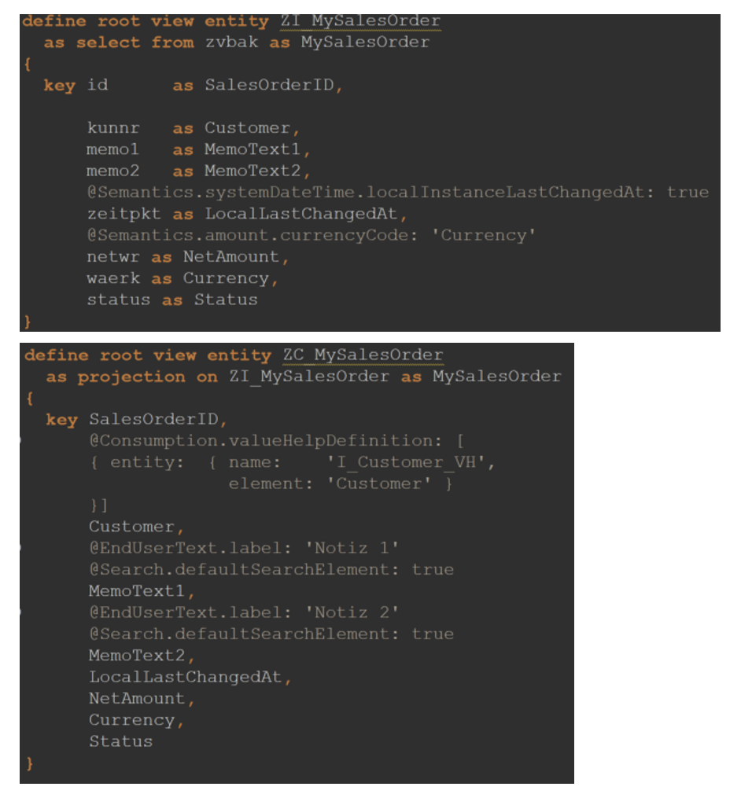
Lege die CDS Views für die Klassen an.
Übernehme die Annotationen für die UI in eine Metadata Extension.

Slide 3


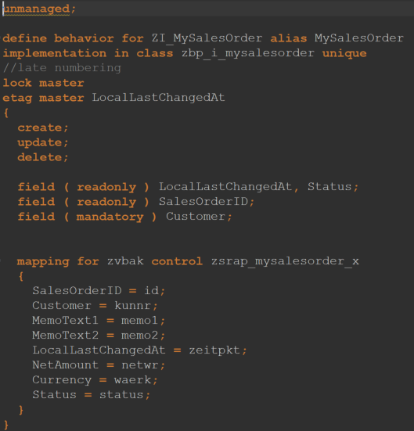
Erstelle die Behavior Definition.
Setze diese auf unmanaged.
Erstelle die Behavior Class mit der Hilfe.
Notes:
Late numbering
Nummerierung: Bei der Nummerierung geht es darum, Werte für Primärschlüsselfelder von Entitätsinstanzen während der Laufzeit festzulegen. In RAP werden verschiedene Arten der Nummerierung unterstützt, die in zwei Hauptkategorien unterteilt werden können:
Frühe Nummerierung: In einem Szenario mit früher Nummerierung wird der Primärschlüsselwert sofort nach der Ausführung der Änderungsanforderung für CREATE festgelegt. Die Schlüsselwerte können extern vom Verbraucher übergeben oder intern vom Framework oder einer Implementierung der Methode FOR NUMBERING festgelegt werden. Letztere wird in der vorliegenden Übung implementiert.
Späte Nummerierung: In einem Szenario mit später Nummerierung werden die Schlüsselwerte immer intern ohne Interaktion des Verbrauchers zugewiesen, nachdem der Point of no Return in der Interaktionsphase überschritten wurde und die SAVE-Sequenz ausgelöst wurde. Weitere Informationen: Nummerierung

Slide 4

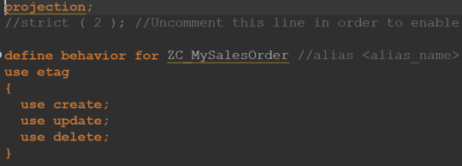
Erstelle die Behavior Projection.
Füge die Actions hinzu.

Slide 5



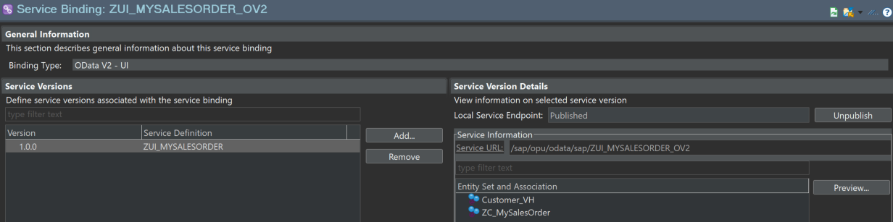
Erstelle die Service Definition (ODATA V2)
Preview mit ZC_MySalesOrder

Slide 6
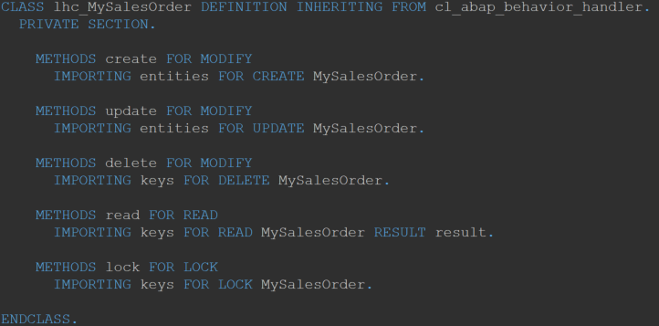
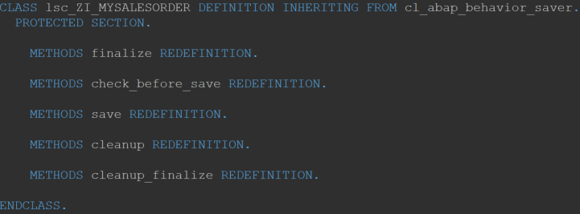
CRUD
Jede CRUD-Methode muss manuell implementiert werden.

Slide 7
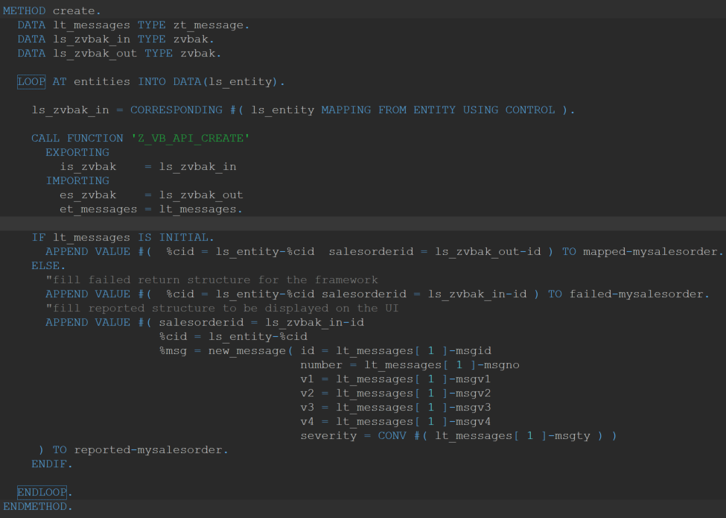
Create (Beispiel)
Dies ist ein Beispiel, muss jedoch für jede weitere Methode ebenfalls implementiert werden.

Slide 8
Quiz
In welchem Tier ist das unmanaged Szenario?
Warum OData V2?
Ist in diesem Fall Draft möglich?
Welche anderen Szenarien der Implementierung kennst du?
Notes:
Tier-Einordnung des unmanaged Szenarios:
Das unmanaged Szenario im SAP RAP Modell wird typischerweise dem Tier 2 zugeordnet. In Tier 2 übernimmt der Entwickler mehr Verantwortung für die Implementierung der Geschäftslogik und der Datenbanktransaktionen, im Gegensatz zum Tier 3 (managed Szenario), wo das Framework einen Großteil der Arbeit automatisch handhabt.
Nutzung von OData V2 im unmanaged Szenario:
Die Aussage, dass im unmanaged Szenario nur OData V2 benutzt wird, ist nicht grundsätzlich korrekt. Während OData V2 in vielen älteren SAP-Anwendungen und Szenarien weit verbreitet ist, unterstützt das SAP RAP Modell sowohl OData V2 als auch OData V4. Die Wahl der OData-Version hängt von den Anforderungen des Projekts und der Kompatibilität mit den Konsumenten der OData-Services ab, nicht direkt vom managed oder unmanaged Szenario.
Draft Handling im unmanaged Szenario:
Draft Handling ist im unmanaged Szenario möglich, erfordert jedoch eine explizitere Implementierung durch den Entwickler. Im managed Szenario bietet das SAP RAP Framework automatische Unterstützung für Drafts, während im unmanaged Szenario der Entwickler selbst für die Implementierung der Draft-Logik verantwortlich ist, einschließlich der Verwaltung von Draft-Tabellen und der Bereitstellung von Mechanismen zum Speichern und Verwalten von Entwürfen.
Andere Implementierungsszenarien im SAP RAP Modell:
Neben dem managed und unmanaged Szenario gibt es auch das "Semi-managed" Szenario, das eine Mischform darstellt. In diesem Szenario übernimmt das Framework einige Aspekte der Anwendungslogik und Transaktionsverwaltung, während der Entwickler für bestimmte Teile der Geschäftslogik verantwortlich bleibt. Dies ermöglicht eine feinere Kontrolle in Bereichen, in denen spezifische Anpassungen oder erweiterte Logik erforderlich sind, ohne auf die Vorteile des Frameworks für Standardoperationen zu verzichten.
If you want to implement OData V4 and Create, Delete Button needs to enable then you need to implement/enable the Draft Functionality also in the Behaviour Definition.
If you dont want to implement Draft Functionality in Behaviour Definition then Create a Service Binding of Type OData V2.

Slide 9
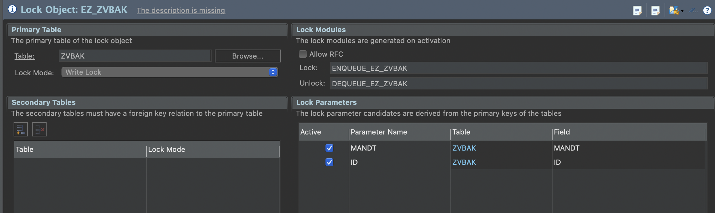
Info: Lock Object

Slide 10
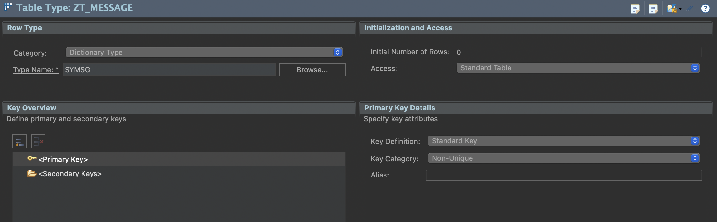
Info: Table Types

Slide 11
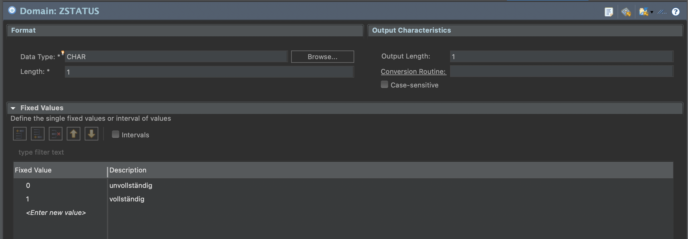
Info: Domain

Slide 12
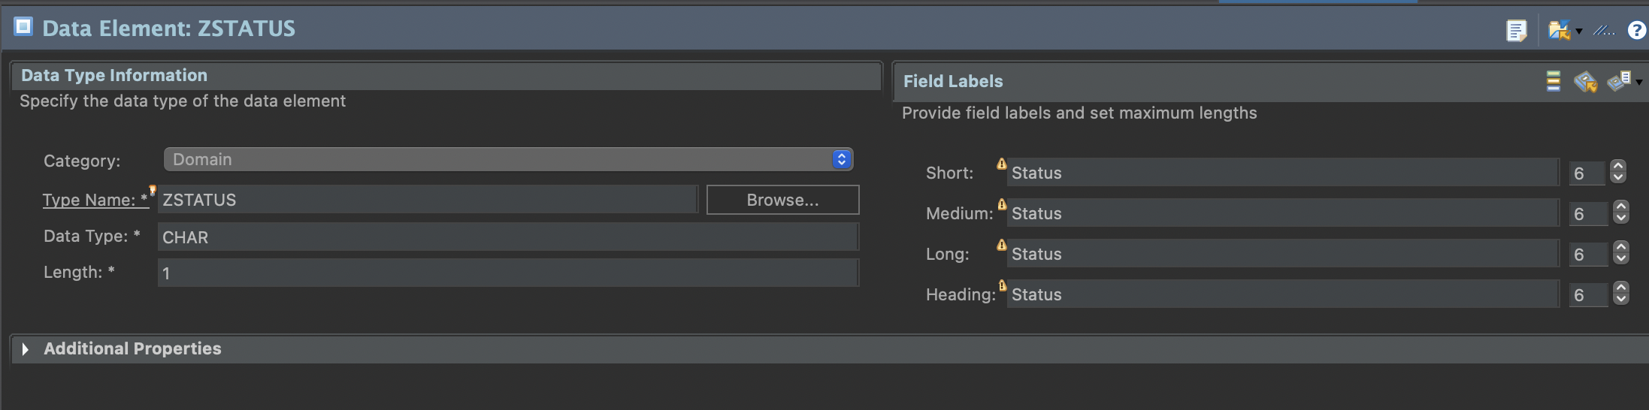
Info: Data Elements

Slide 13
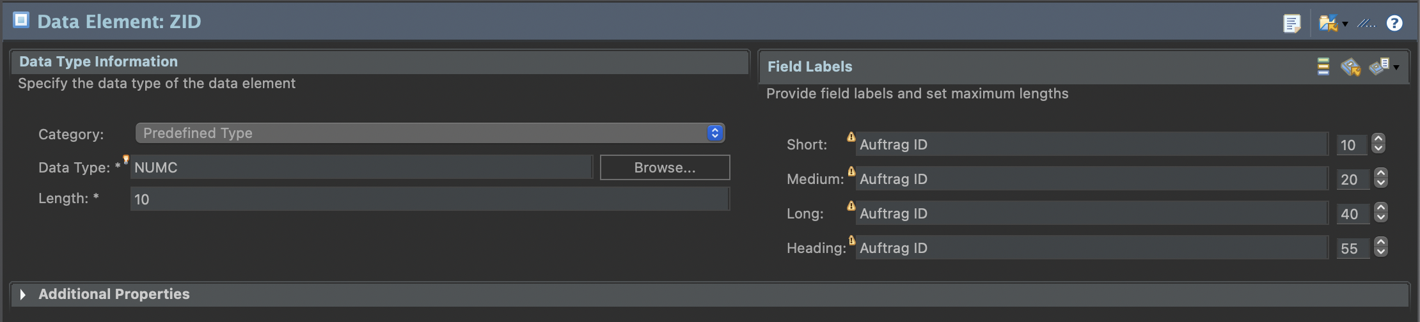
Info: Data Elements

Slide 14
Brainstorming
Wochenzusammenfassung
Fragen? Feedback?

